Slide 1
Welk plaatje weg?
?
?
En leg ook uit waarom!

Slide 2
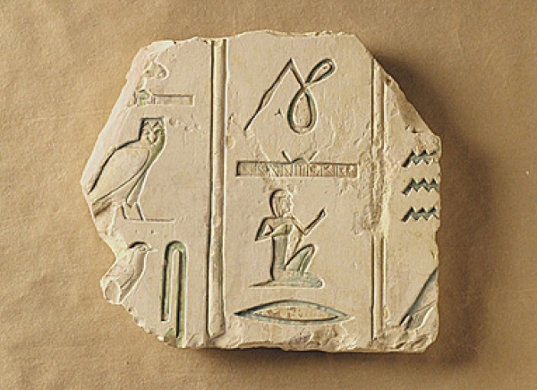
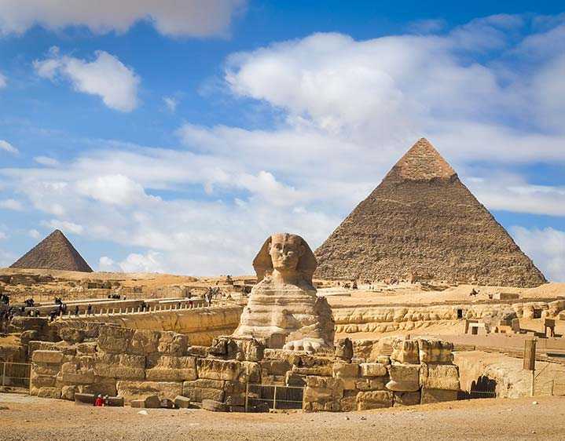
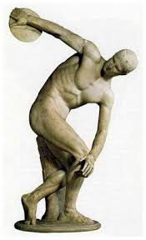
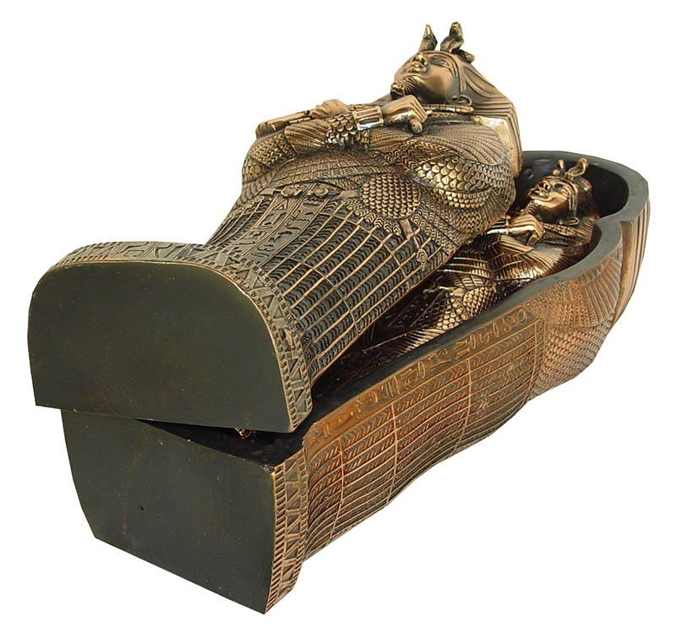
1. Welk plaatje kan weg?

Slide 3
Dit plaatje kan weg
Omdat dit een beeld uit de Griekse Oudheid is.
De andere drie zijn overblijfselen van de Oude Egyptenaren.

Slide 4
Maar dit plaatje kan ook weg
Omdat dit een geschreven bron is.
De andere drie zijn ongeschreven bronnen.

